Slide 1
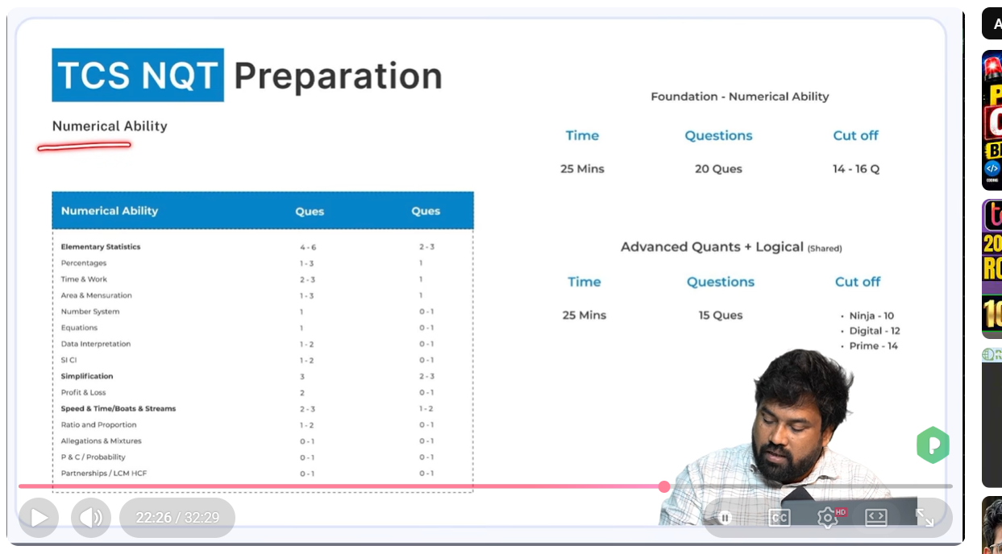

Slide 2
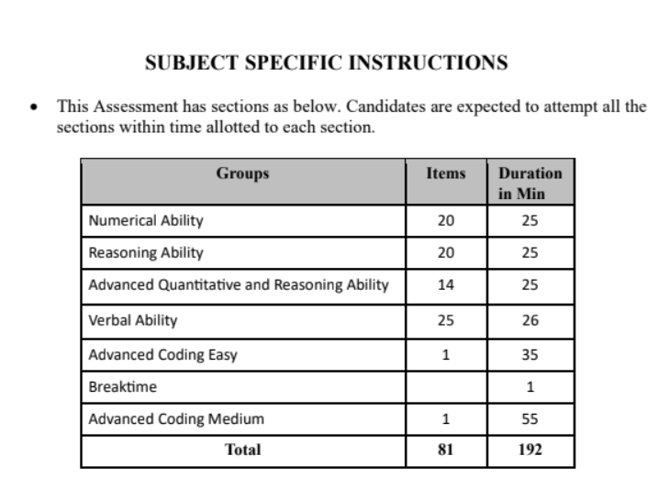
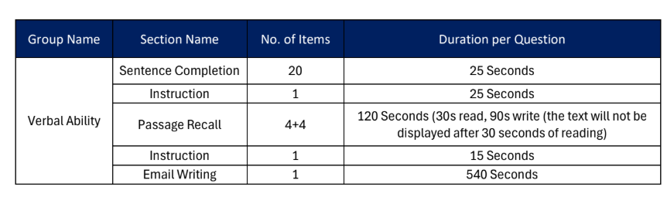
.ryryrrr
.

Slide 3
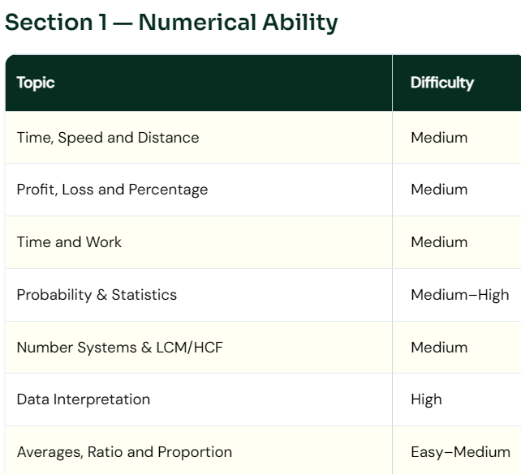
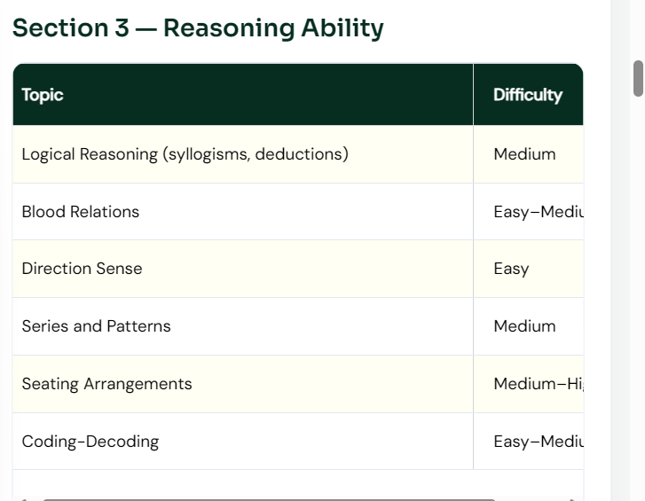
.ryryrrr
.

Slide 4
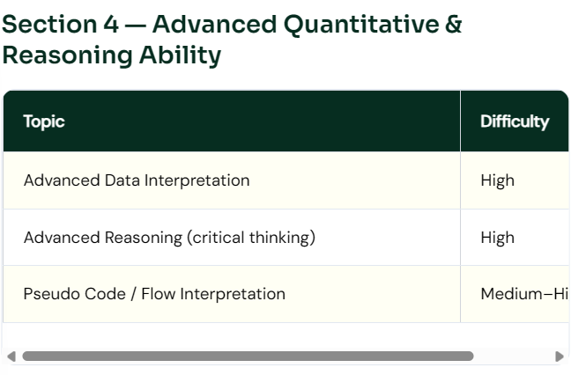
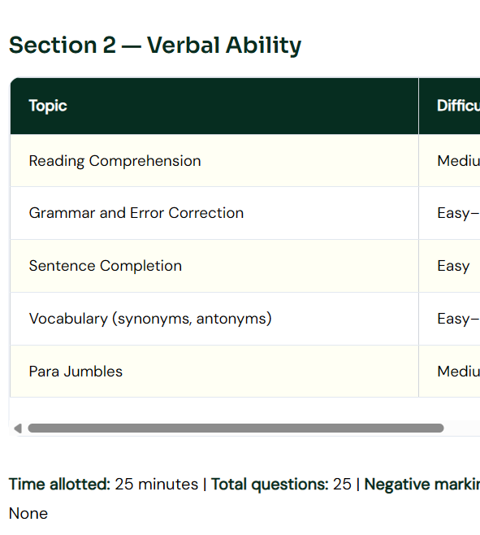
.ryryrrr
.

Slide 5
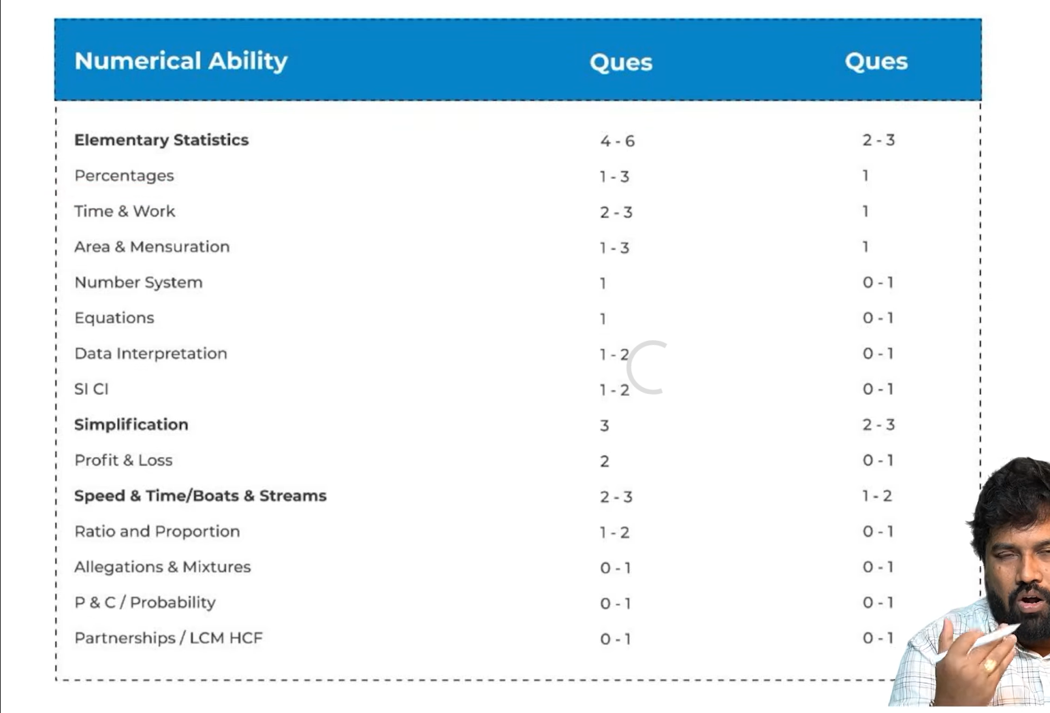
.ryryrrr
.

Slide 6
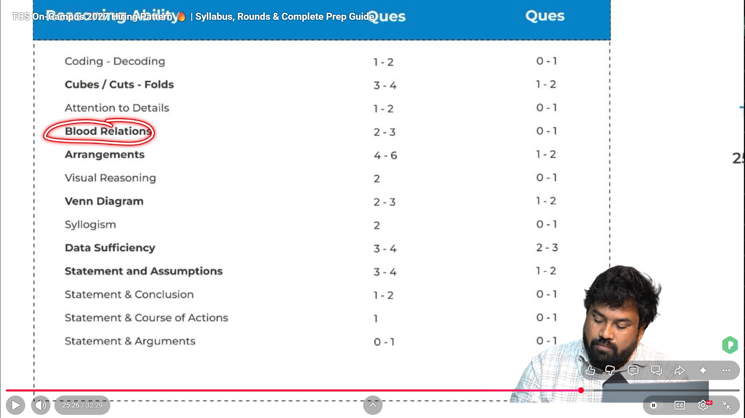
.ryryrrr
.

Slide 7
.ryryrrr
.

Slide 8
.ryryrrr
.

Slide 9
.ryryrrr
.

Slide 10
.ryryrrr
.

Slide 11
.ryryrrr
.

Slide 12
.ryryrrr
.

Slide 13
.ryryrrr
.

Slide 14
.ryryrrr
.

Slide 15
.ryryrrr
.

Slide 16
.ryryrrr
.

Slide 17
.ryryrrr
.

Slide 18
.ryryrrr
.

Slide 19
.ryryrrr
.

